Slide 1

Bài 31.
GIỐNG VẬT NUÔI

Slide 2

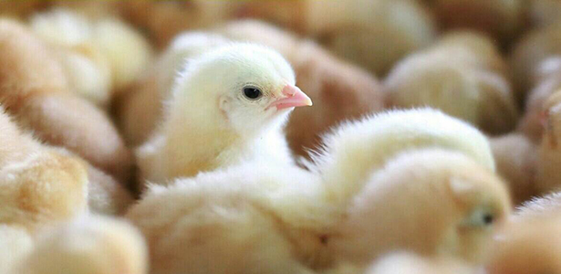
KHÁI NIỆM VỀ GIỐNG VẬT NUÔI
1. Thế nào là giống vật nuôi?

Slide 3
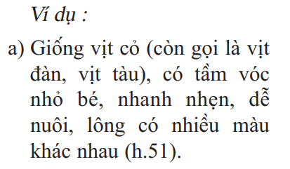
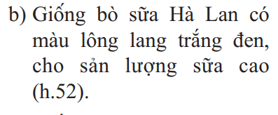
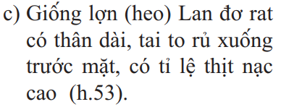
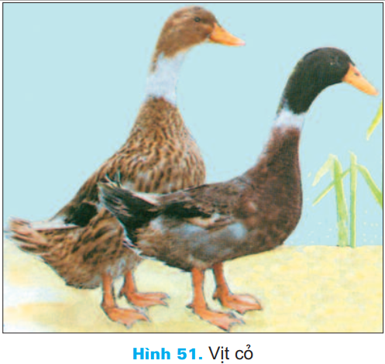
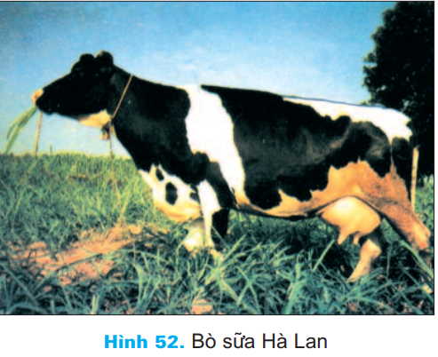
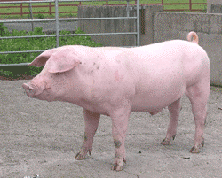

Slide 4
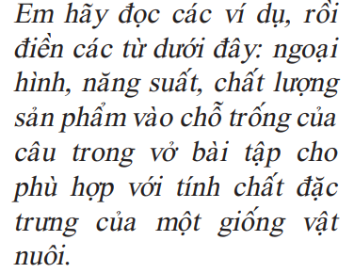

Giống vật nuôi là sản phẩm do con người tạo ra. Mỗi giống vật nuôi đều có đặc điểm………………giống nhau, có ………………và ………………………… như nhau, có tính di truyền ổn định, có số lượng cá thể nhất định.
ngoại hình
năng suất
chất lượng sản phẩm

Slide 5
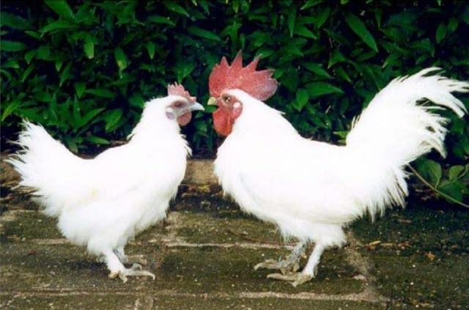
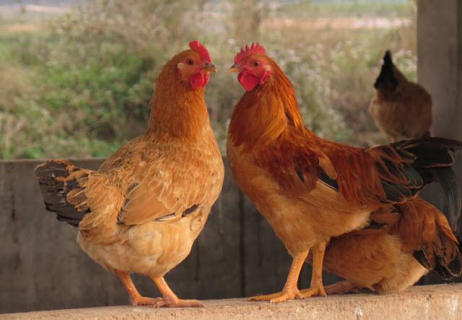
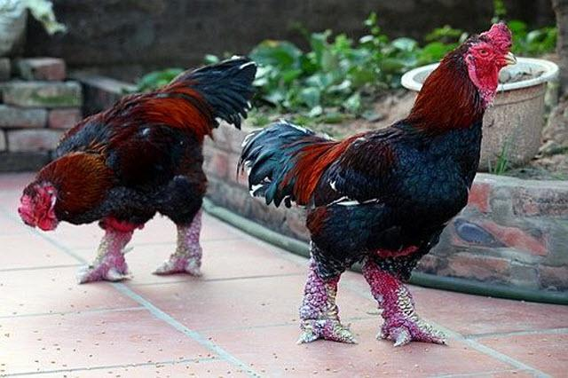
Một số giống gà ở Việt Nam
Gà Ác có tầm vóc nhỏ, lông trắng tuyền; mỏ, chân da, thịt và xương đều màu đen.
Ngoại hình gà Ri chủ yếu thon nhỏ, mào cờ có nhiều răng cưa ,chân và da có màu vàng. Sản lượng trứng: 124-126 quả
Gà Đông Tảo: lông màu nhạt hay hung đỏ, chân to, xù xì, nhiều hoa dâu. gà trống 5kg, gà mái 3,5kg. Nuôi lấy thịt.

Slide 6
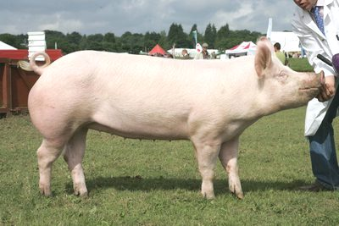
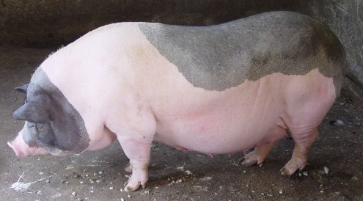
Một số giống heo ở Việt Nam
Lợn Lan-đơ-rat: có thân dài, tai rũ xuống trước mặt, lông da trắng tuyền, tỉ lệ nạc cao
Lợn Đại Bạch: mặt gãy, tai to hướng về phía trước, lông cứng, da trắng, tỉ lệ nạc cao
Lợn Móng Cái: có lang trắng đen hình yên ngựa trên lưng, lấy mỡ.

Slide 7
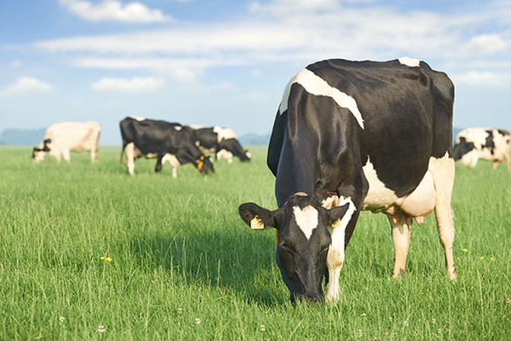
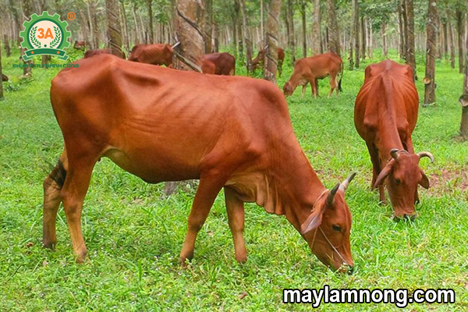
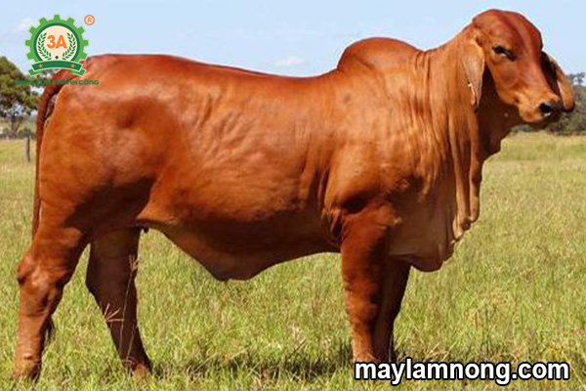
Một số giống bò ở Việt Nam
Bò Vàng: có màu vàng, vàng nhạt, màu cánh gián; tầm vóc bé, khối lượng ở con cái 160-180 kg; con đực 230-250 kg.
Bò Lai Sin: có tam vóc trung bình khỏe mạnh, màu lông vàng hoặc đỏ sẫm, u vai nổi rõ

Slide 8
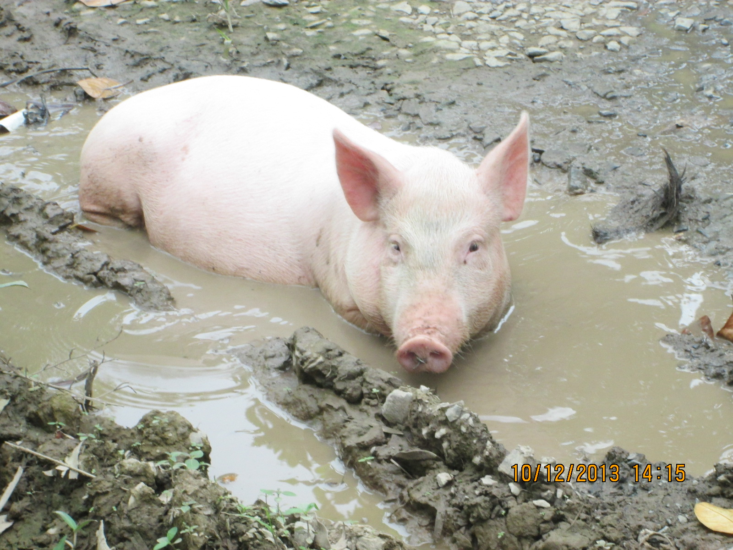
2. Phân loại giống vật nuôi
- Theo địa lý: lợn Móng Cái, bò vàng Nghệ An, lợn Thuộc Nhiêu,…
Lợn Móng Cái
Bò Vàng Nghệ An
Lợn Thuộc Nhiêu

Slide 9
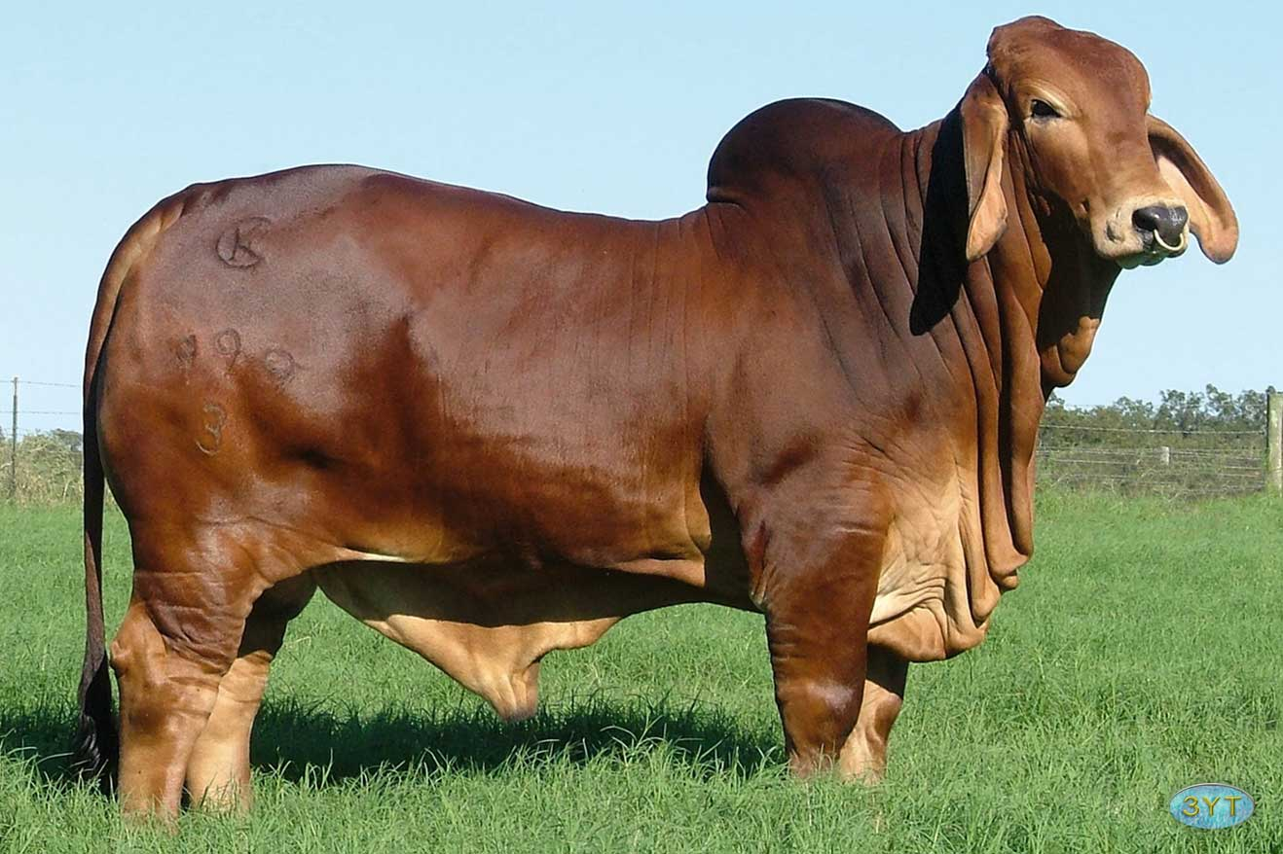
- Theo hình thái, ngoại hình: bò lang trắng đen, bò u
Bò sữa Hà Lan
Bò Red Brahman

Slide 10
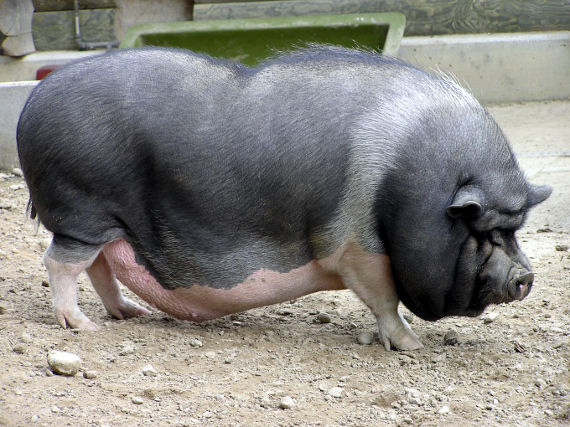
Theo mức độ hoàn thiện của giống
Theo hướng sản xuất: lấy thịt, lấy trứng, lấy mỡ, lấy nạc, lấy sữa,…
Lợn Ỉ: lấy mỡ
Lợn Lan đơ rát: lấy nạc

Slide 11
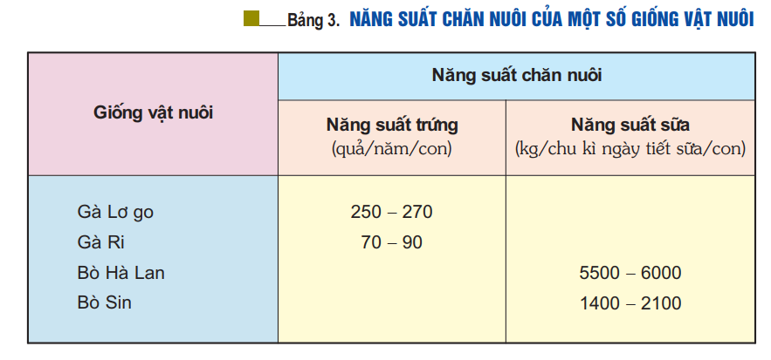
VAI TRÒ CỦA GIỐNG VẬT NUÔI TRONG CHĂN NUÔI
1. Giống vật nuôi quyết định đến năng suất chăn nuôi

Slide 12
2. Giống vật nuôi quyết định đến chất lượng sản phẩm chăn nuôi
Cả 2 giống bò được nuôi trong cùng điều kiện
Bò sữa Hà Lan: tỉ lệ mỡ trong sữa là 3,8-4%
Bò lai Sind: tỉ lệ mỡ trong sữa là 4-4,5%

Slide 13
Tháng 3/2021, lần đầu tiên các nhà khoa học Việt Nam đã nhân bản thành công giống lợn ỉ. Đây được xem là một bước tiến vượt bậc về khoa học công nghệ của Việt Nam trong lĩnh vực nhân bản động vật.
https://www.youtube.com/watch?v=QDl9FmUwwqc

